Slide 1
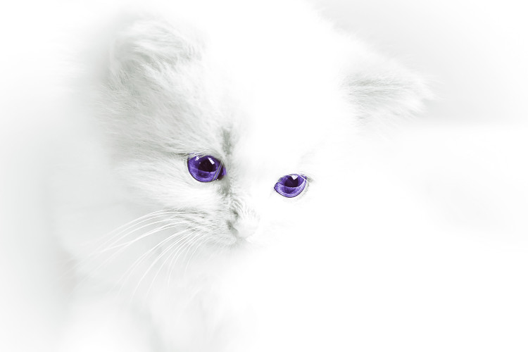
《猫》
语文精品课件 四年级下册
授课老师：某某 | 授课时间：20XX.XX
某某小学

Slide 2

壹
课前导读
贰
字词揭秘
叁
课文讲解
肆
课堂小结
伍
课堂练习

Slide 3
课前导读
充满灵性、活泼可爱的猫，不仅是画家爱画的小动物，也是作家爱写的小动物。大作家老舍先生还特地为猫写了一篇文章呢！这就是我们今天要学的课文——《猫》

Slide 4
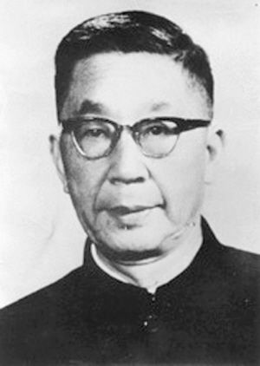
课前导读
老舍（1899年2月3日－1966年8月24日），原名舒庆春，字舍予，满族人，生于北京，中国现代小说家、著名作家，杰出的语言大师、人民艺术家。
主要作品：长篇小说《四世同堂》《骆驼祥子》等，话剧《茶馆》《龙须沟》等。

Slide 5
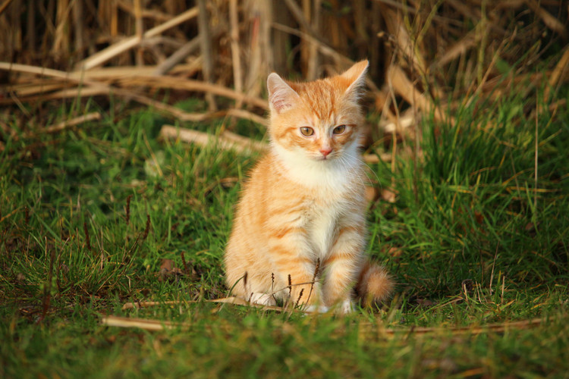
课前导读
猫:哺乳动物，面部略圆，瞳孔随光线强弱而缩小放大，四肢较短，掌部有肉质的垫，行动敏捷，善跳跃，能捕鼠。

Slide 6
字词揭秘
lǜ
虑
无忧无虑 考虑
我会认
造句：我们过着无忧无虑的生活。
zhí
职
尽职尽责 职位
造句：她是位尽职尽责的好护士。

Slide 7
字词揭秘
bǐng
屏息凝视
屏弃
屏
我会认
造句：捉迷藏时，他躲在大树后屏息凝视地观察着周围的动静。
cèng
蹭
蹭人
蹭网
造句：小猫高兴的时候，总喜欢用身子蹭人。

Slide 8
字词揭秘
gǎo
稿纸
稿件
稿
我会认
造句：他工工整整地把作文在稿纸上抄了一遍。
qiāng
丰富多腔口腔
腔
造句：小猫的叫声丰富多腔，变化多端。

Slide 9
字词揭秘
yāng
遭殃
祸国殃民。
殃
我会认
造句：山洪突然爆发，河两岸的庄稼全遭殃了。
shé
枝折花落
折本儿
折
造句：一场冰雹过后,院子里枝折花落。

Slide 10
字词揭秘
yōu
lǜ
tān
zhí
bǐng
忧
虑
贪
职
屏
我会写
cèng
gǎo
qiāng
jié
mèn
蹭
稿
腔
解
闷

Slide 11
字词揭秘
shé
zāo
yāng
pén
bó
我会写
秧
勃
蛇
遭
盆

Slide 12
字词揭秘
注意“心”与“必”的区别。
lǜ
易写错
虑
组词：忧虑 考虑

Slide 13

字词揭秘
上半部分是“今”。
tān
贪
易写错
组词：贪玩 贪心
造句：小弟弟一味贪玩，连作业都没完成。

Slide 14

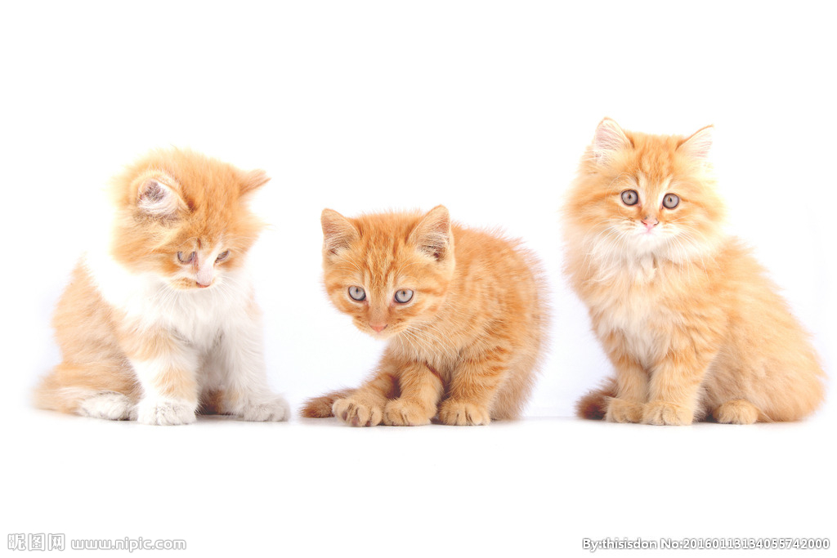
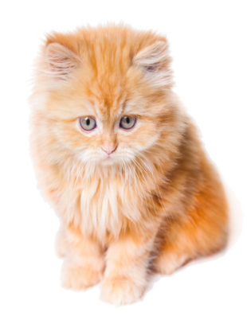
字词揭秘
解闷
贪玩
遭受
腔调
识字游戏
忧虑
屏息凝神
稿件
生气勃勃
尽职

Slide 15
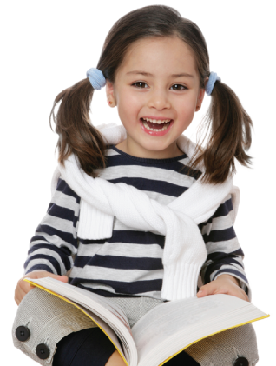
字词揭秘
词语解释
任凭:不论，无论。
作业还没做完,任凭小朋友怎么叫,我也纹丝不动。
无忧无虑:没有忧愁和担心。
我们在父母的呵护下无忧无虑地成长。

Slide 16
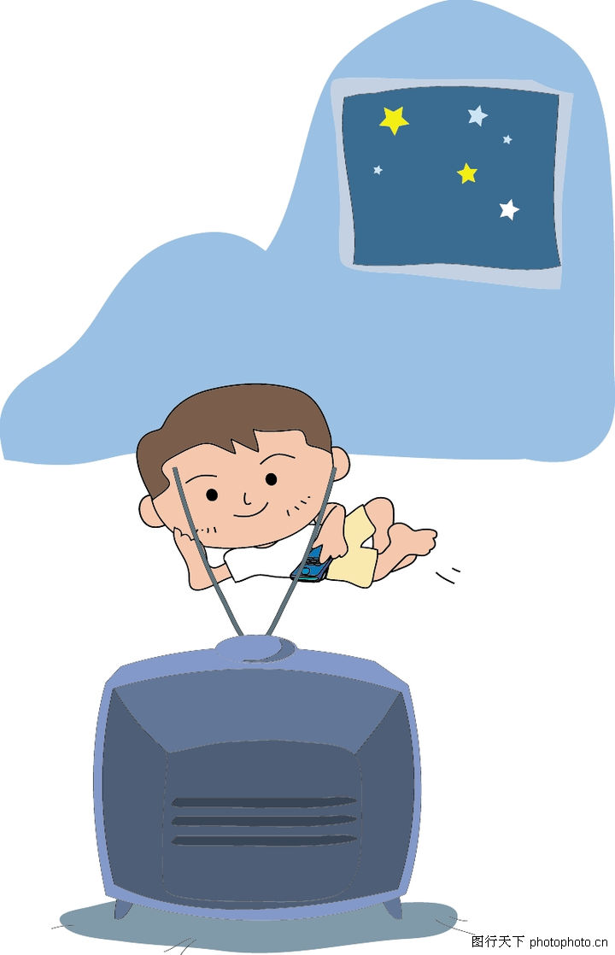
字词揭秘
屏息凝视:指屏住呼吸，聚精会神地看。
弟弟看电视时屏息凝视，一连几个钟头也一动不动。

Slide 17
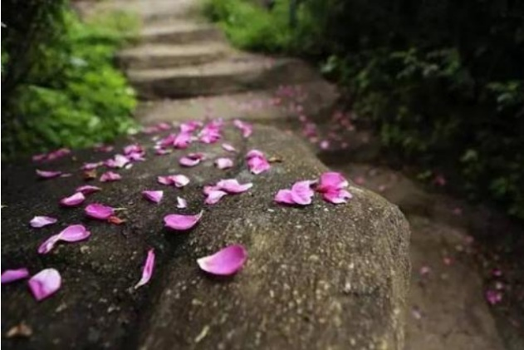
字词揭秘
枝折花落：枝断了,花也落了。
淘气的小猫把花园里弄得枝折花落。
生气勃勃:形容富有朝气，充满活力。
春天，到处显出一派生气勃勃的景象。

Slide 18

自读感悟
默读课文说一说，本文主要写了哪些猫？
小猫
大猫

Slide 19
自读感悟
中心句
猫的性格实在有些古怪。说它老实吧，它的确有时候很乖。它会找个暖和的地方，成天睡大觉，无忧无虑，什么事也不过问。可是，它决定要出去玩玩，就会出走一天一夜，任凭谁怎么呼唤，它也不肯回来。说它贪玩吧，的确是啊，要不怎么会一天一夜不回家呢？可是，它听到老鼠的一点响动，又是多么尽职。它屏息凝视，一连就是几个钟头，非把老鼠等出来不可！

Slide 20
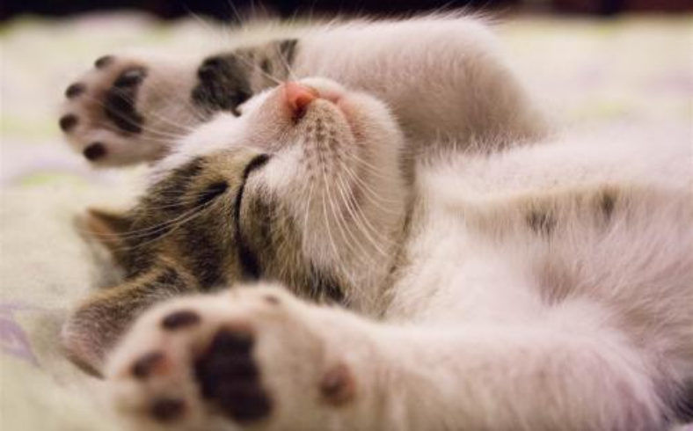
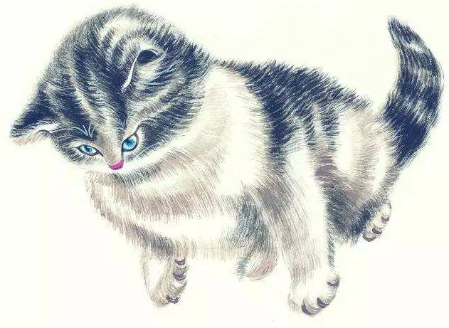
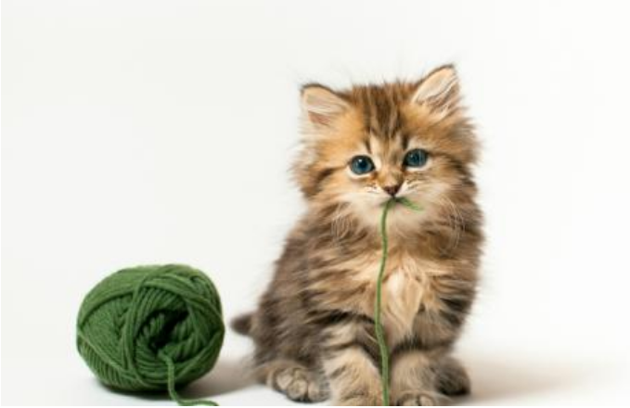
自读感悟
猫的性格实在有些古怪。
老实
贪玩
尽职

Slide 21

自读感悟
作者非常喜欢猫。
它要是高兴，能比谁都温柔可亲：用身子蹭你的腿，把脖子伸出来让你给它抓痒，或是在你写作的时候，跳上桌来，在稿纸上踩印几朵小梅花。它还会丰富多腔地叫唤，长短不同，粗细各异，变化多端，在不叫的时候，它还会咕噜咕噜地给自己解闷。这可都凭它的高兴。它若是不高兴啊，无论谁说多少好话，它也一声不出。
详写怎样温柔可亲
略写

Slide 22
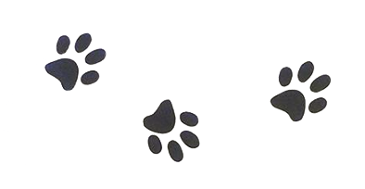

自读感悟
或是在你写作的时候，跳上桌来，在稿纸上踩印几朵小梅花。
作者把猫的脚印写的像梅花一样美丽、可爱，可见作者非常喜欢猫。

Slide 23
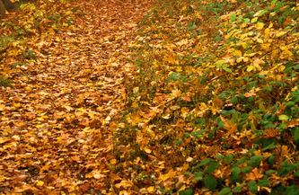
自读感悟
练一练
无数轻盈的黄蝴蝶
深秋时节， 在空中飘落着。

Slide 24
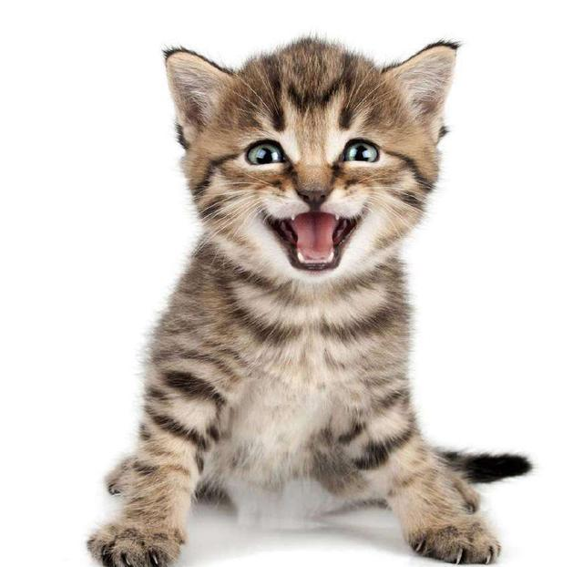
自读感悟
它还会丰富多腔地叫唤，长短不同，粗细各异，变化多端，在不叫的时候，它还会咕噜咕噜地给自己解闷。
猫高兴时不同的叫声，体现了作者对猫的喜爱。

Slide 25
自读感悟
像“变化多端”这样的词，我还能说出几个：千变万化、变幻莫测、变化无常、风云变幻、 瞬息万变……

Slide 26

自读感悟
老实 贪玩 尽职
猫——古怪
小猫——可爱
高兴 不高兴
胆小 勇猛
生气勃勃 天真可爱

Slide 27
课堂小结
这是一篇描写 的文章， 用通俗晓畅的语言细致、生动地描述了猫的 和它满月时的 ，全文字里行间流露作者 之情。
猫
老舍
淘气可爱
古怪性格
爱猫

Slide 28
课后作业
一、读课文，填空。
本文介绍猫时，是抓住大猫的（ ）；小猫的（ ）来写的。
古怪性格
天真可爱

Slide 29

课后作业
二、给下列句子换一种说法，意思不变。
说它贪玩吧，的确是呀，要不怎么一天一夜不回家呢？
说它贪玩吧，确是呀，它会一天一夜不回家。

Slide 30
感谢各位的聆听
语文精品课件 四年级下册
授课老师：某某 | 授课时间：20XX.XX
某某小学

